Slide 1
Francouzská politika a politické strany
Doc. Mgr. Michal Pink, Ph.D.
pink@fss.muni.cz

Slide 2

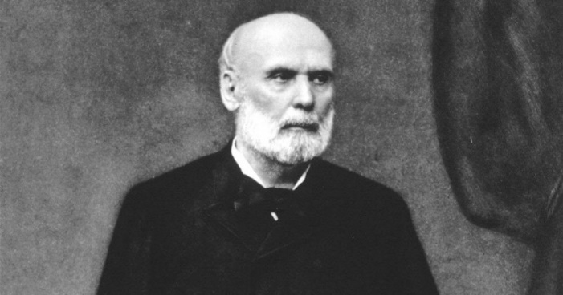
III. Republika
vzniká na konci „nepříjemné války“, podepsáno je jen příměří
pro dohodu se hledá nová legitimita z voleb, únor 1871, tradice VFBR
5 základních rodin, směrů:
pravice zastánci hraběte de Chambord, legitimisté a lehká jízda po jejich pravici, zastánci Karla X. – zastánci monarchie, starých pořádků, nejednotní
další proud na pravici, spíše do středu představují Orleánisté, zastánci Ludvíka Filipa – rovněž spíše pro monarchii, ale s jinou představou
levý střed parlamentní monarchisté, konzervativní republika
Republikánská levice: Jules Ferry, Jules Gréve
Republikánská unie: León Gambetta, Louis Blanc

Slide 3
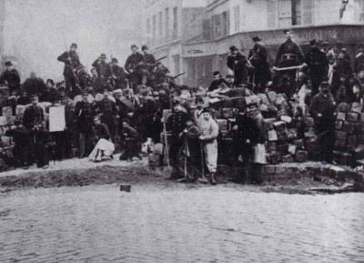
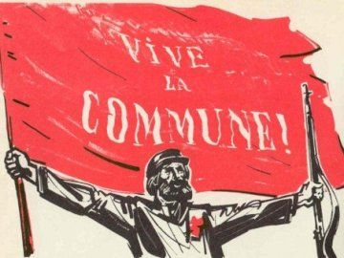
Pařížská komuna
Souběžně během jara 1871 v Paříži existuje tzv. „Pařížská komuna“
Národní garda nahradí policii a armádu,
Odstranění stávajícího státního systému,
Zavedení nových orgánů moci, nová ekonomika – družstevnictví
Zavedení volených a sesaditelných úředníků, referendum
Zavedení sociálních opatření ve prospěch pracujících – znárodnění
Bezplatné vyučování, Řešení bytové politiky - redistribuce
Spoluúčast dělníků při vedení podniku
Vyhlášení rovnoprávnosti žen

Slide 4
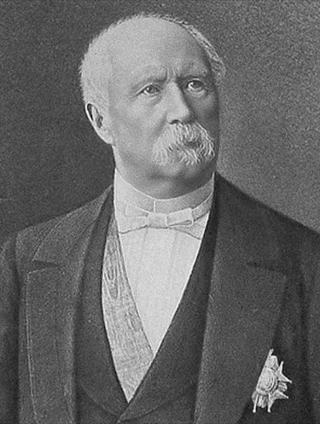
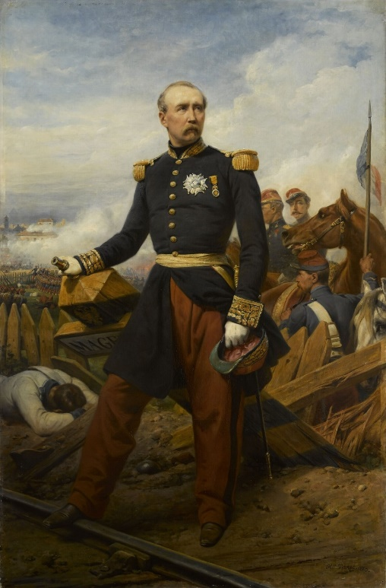
III. Republika – ustavení
trojice zákonů:
„zákon Rivet“: upřesnil a omezil pravomoci
prozatímního prezidenta, především podřízenost Národnímu shromáždění
„zákon třiceti“ neboli zákon „de Broglie“ vzniká jako reakce na porušení BDX dohody o neutralitě režimu, především prohloubení odpovědnosti vůči NS, interpelace atd.
„zákon o sedmiletém období“, který uvedl do funkce Patrice Mac-Mahóna

Slide 5
III. Republiky – jaký režim?
Na konci května 1871 se začíná s definitivním ustavováním nového systému:
1875 dodatek „Wallon“, prezidenta volí poslanci a senátoři 353 Pro/352 Proti
1879 - ústava „Grévy“, Upřímně oddaný zákonu parlamentního režimu nikdy nepůjdu do souboje s národní vůlí reprezentovanou jejími ústavními orgány - konec všech monarchistických nadějí
1875 - 1940, pouze tři návrhy na změnu ústavy
Režim nic moc, vládní nestabilita „chatrná politická morálka“ (korupce, financování Panamského kanálu, aféra Stavisky - Viktor Kožený židovského původu ve Francii), slabé prezidentské pravomoci, silné otřesy a pokusy o převrat (skoro úspěšné)
Jasné dělení společnosti - Dreyfusova Aféra (referát)
Období velkého světového rozmachu Francie, koloniální říše, nabírá na důležitosti i po roce 1918 (Libanon, Sýrie)

Slide 6
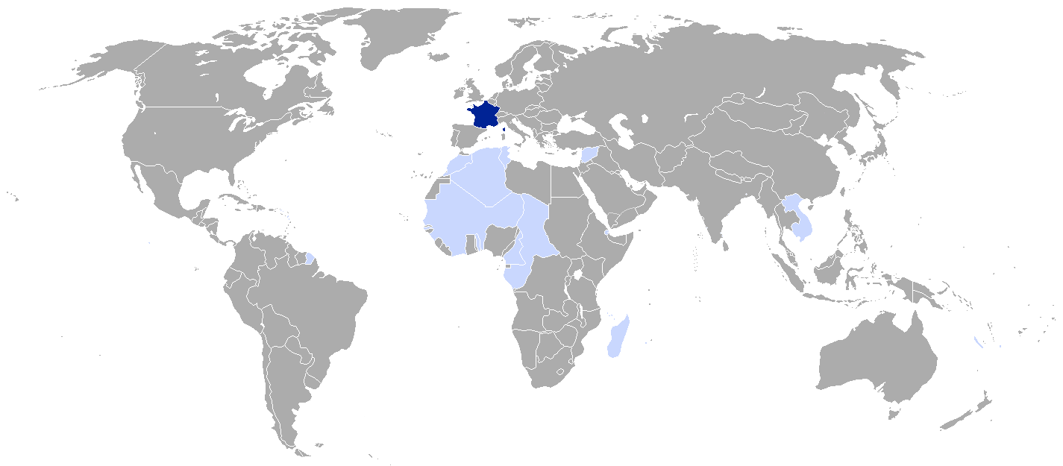
III. Republika

Slide 7

Vichy
Základ - Philippe Pétain, hrdina Velké války od Verdunu,
Negace III. Republiky, depolitizace, zásadní změny v
každodenním životě, zachováno po celou dobu režimu
První změnou byl nový název státu, ze kterého se vytratil výraz „republika“, i když republikánské zřízení bylo podle ústavy zachováno. Francie nebyla nadále republikou, ale Francouzským státem - État Français, s novou symbolikou
(francisque - franská sekera) a novým heslem (Travail, famille, patrie - Práce, rodina, vlast), které nahradilo tradiční triádu zavedenou francouzskou revolucí.
Politické strany byly zrušeny, ale nebyla ustanovena jedna jediná všemocná politická strana, jak by napovídala teorie totalitních režimů.
Byl to politický systém bez politických stran a hlava státu (maršál Pétain) soustředila ve svých rukou veškerou moc.

Slide 8
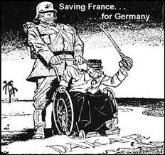
Olivier Duhamel – Vichy
1) První fáze začíná zánikem třetí republiky 10. července 1940,
Pétain legálně obdržel veškerou moc do svých rukou, a končí
odvoláním předsedy vlády Pierra Lavala v polovině prosince 1940.
2) Druhá fáze je obdobím, kdy vládne společně s Pétainem ministerský předseda admirál Darlan. Dochází k hlavnímu rozvoji režimu, nové orgány zastupující zájmy, korporativní instituce a zájmové svazy, je jmenována Národní rada (Conseil national) jako náhražka zákonodárného sboru. Většina Francouzů, včetně vlády věří ve vítězství německé armády, aktivně se přibližují „Říši“.
Francie byla přesvědčena, že s ní bude Německo jednat po vítězné válce jako s rovným partnerem a společně se aktivně chopí role „stavebního inženýra“ nového (minimálně) evropského zřízení.
3) Počátek třetího období spadá do přelomu jara a léta 1942, kdy se moci spolu s Pétainem opět ujímá Laval a obsazuje post ministerského předsedy. V průběhu této etapy došlo k okupaci celého území Francie a ke slovu se postupně dostaly donucovací prostředky bezpečnostních, paramilitárních jednotek, které se snažily násilím vnutit to, co nedokázala Národní revoluce.
Konec třetí vývojové fáze režimu je shodný s jeho pádem v srpnu 1944.

Slide 9
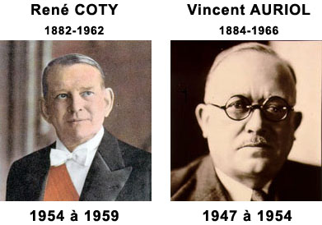
IV. Republika
vznik za společensky problematických
okolností (vláda zrádců, nelegitimní od
podepsání příměří apod.)
legitimita skrze referendum, dvě otázky, obě ANO
nové volby, včetně žen, které se poprvé dostaly k hlasovacím urnám
„Matrix“ stranického systému, parlamentarismus nade vše! Problém s komunistickou stranou a nespokojeností de Gaulla
Nyní je toto období vnímáno s despektem, ale položila základy moderní společnosti a evropské integrace
Problém rozpadu režimu, dekolonizace (Indočína, Alžírská válka atd.)

Slide 10
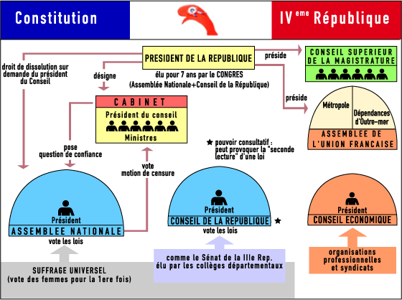
IV. Republika

Slide 11
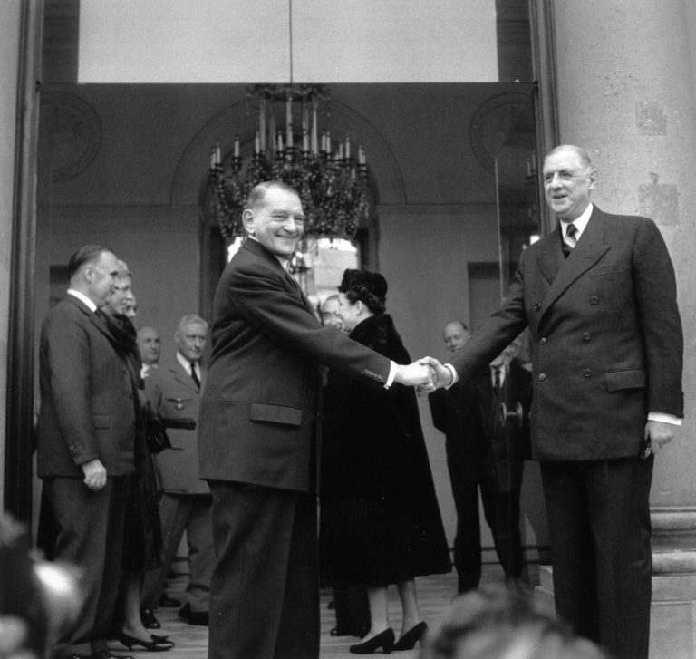
V. Republika
semiprezidentský systém, velice pružný a ve své podstatě flexibilní
přímo volený prezident 7, 5 let, prezident volený jinak než parlamentem
pravomoci prezidenta mají nárazový charakter, zákazy, mimořádné situace, nejedná se tedy o vševládnoucího prezidenta
přímo volený parlament (5 let), a jemu „odpovědná“ vláda s premiérem a jeho pravomocemi
jedná se o střídání prezidentské a parlamentní fáze

Slide 12
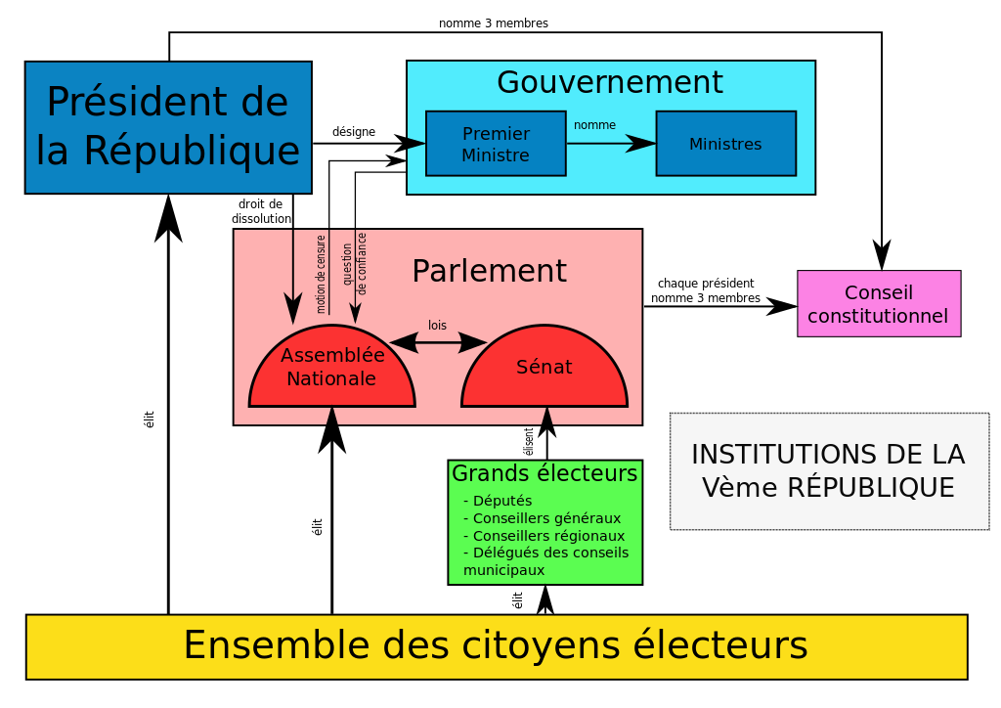
V. Republika

Slide 13
V. Republika po 1965 – semiprezidencialismus
hlava státu je volena všelidovou volbou, přímo
hlava sátu sdílí exekutivní moc s premiérem, duální autorita
prezident je nezávislý na parlamentu, není však oprávněn vládnout sám či přímo, jeho vůle musí být tlumočena vládou a procházet přes její rozhodnutí
premiér a vláda představují instituce nezávislé na prezidentovi a jsou závislé na parlamentu
duální struktura autority poloprezidentského systému umožňuje různé vyvažování a přesunování mocenské převahy

Slide 14
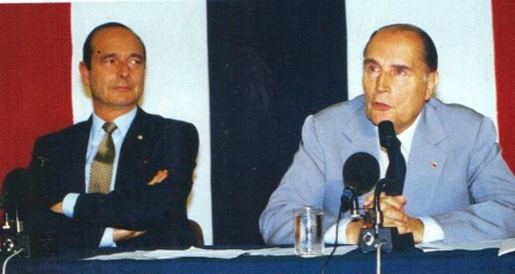
Podoba režimu ve Francii dle O. Duhamela
Plebiscitární prezidencialismus 1958 – 1962: Referendum slouží jako nástroj obcházení parlamentu a vládne se přímo
Absolutní prezidencialismus 62 – 74, 81 – 86, 02 – 06, 06 – 22:
Prez. – Vláda – AN
Racionalizovaný prezident 1974 – 1981, 1988 – 93, 1995 – 97, 2022:
Prez.- vláda /AN
Kohabitace - neutralizovaný prezidencialismus 1986 – 1988, 93 – 95, 97 – 02

Slide 15
Závěrem
Moderní Francie 1871 – 1958? 1981?2002? 2020
Různé politické režimy s různou mírnou úspěšnosti
Do roku 1958 – parlamentní režim, minimální role exekutivy, stabilita?
1958 – V. republika a posílení role prezidenta
Flexibilní, poloprezidentský režim, důležitá role vedení Francie
Nutno interpretovat režim na pozadí vládnoucího prezidenta a vlády

